Slide 1
КОМПЮТЪРНА
СИСТЕМА
Урок по ИТ за 7. клас

Slide 2
Архитектура на компютрите
Днешните компютри, макар и усъвършенствани многократно, запазват принципите, формулирани от Джон фон Нойман през 1946 г. и затова се наричат компютри с фон Нойманова архитектура.

Slide 3
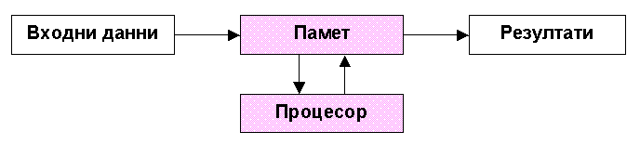
Компютърът трябва да има поне две устройства:
- запаметяващо – памет
- процесор – изчислително устройство

Slide 4
Всеки компютър се състои от две основни части: хардуер и софтуер:
Хардуерът е физическата част на компютърната система;
Софтуерът е последователност от инструкции, които казват на компютъра какво трябва да прави.

Slide 5
Хардуер
В хардуерната част на всеки персонален компютър влизат няколко физически компонента:
централен процесор;
входни и изходни устройства;
два основни вида памет;
устройства за съхраняване на информацията.

Slide 6
Софтуер
Взаимодействието между отделните физически части на компютъра се управлява от софтуера.
Софтуерът са компютърните програми. Има два основни вида софтуер:
системен софтуер (операционна система);
приложен софтуер.

Slide 7
Мерни единици
Мерна единица | Означение | Равно- стойност | В байтове
Килобайт | 1 KB | 1 024 B | 2¹⁰ В
Мегабайт | 1 MB | 1 024 KB | 2²⁰ В
Гигабайт | 1 GB | 1 024 MB | 2³⁰ В
Терабайт | 1 TB | 1 024 GB | 2⁴⁰ В

Slide 8
Компоненти на принципна схема на персонален компютър
Системен блок;
Носители на информация;
Захранващ блок;
Входни устройства;
Изходни устройства.

Slide 9
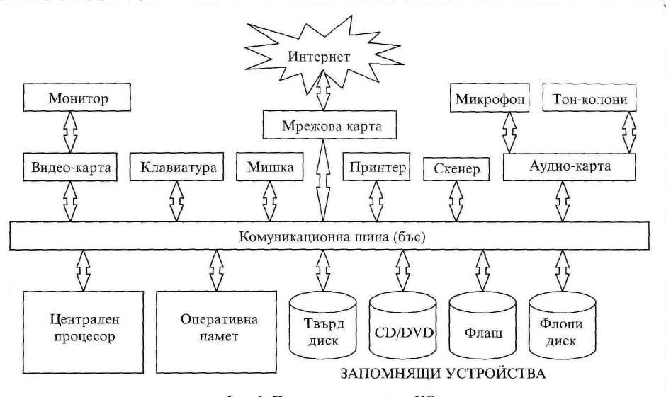
Принципна схема

Slide 10
Принципна схема
Както се вижда на принципната схема, всички части на компютъра са свързани и обменят данни помежду си чрез комуникационната шина (бъс).
Тя е разположена върху електронна платка — пластмасов правоъгълник с необходимите проводници.

Slide 11
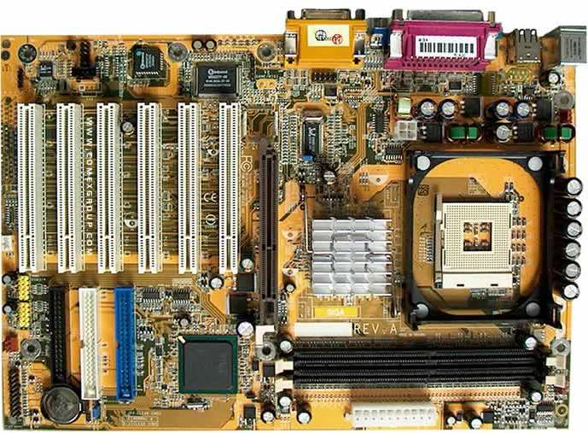
Дънна платка
Дънна платка (дъно, motherboard) - физически и логически гръбнак на персоналния компютър
Notes:
Върху дъното, освен шината, са монтирани централният процесор, оперативната памет, куплунгите за присъединяване на входно/изходните устройства и още много други части на компютъра. Важна характеристика на комуникационната шина е скоростта на обмен на данните, която тя осигурява. До голяма степен мярка за скоростта на шината е нейната работна честота. За широко разпространените на пазара персонални компютри тази характеристика е от порядъка на 200-300 МНх (мегахерца).

Slide 12
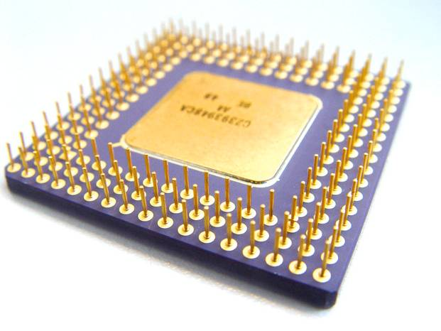
Процесор
(CPU Central Processing unit)
Главно обработващо устройство;
Процесорът обработва информацията, която постъпва от входните устройства и извежда резултата на някое от изходните устройства;
1MHz – 1милион работни цикли в секунда.
Notes:
Скоростта на ЦП е най-важната му характеристика. Както и при шината, мярка за скоростта може да бъде работната честота на процесора. Днес вече са обичайни честоти на процесорите от 2-3 GHz (гигахерца). За съжаление, работната честота на процесорите не може да бъде увеличавана безкрайно (поради естествени природни ограничения). Една от възможностите да се увеличи скоростта на процесора е, да бъде снабден със специализирана памет, достъпът до която е много по-бърз от достъпа до ОП, и в която да се съхраняват често употребявани данни. Такава памет се нарича кеш (от англ. cache — таен склад, сейф). Друга възможност да се увеличи бързодействието на компютъра е да му се поставят няколко процесора. Съществуват специализирани компютри с 16, 128. 1024 и повече процесора, но за обикновения потребител такива КС са много скъпи. В последните години се появи сравнително евтино „двуядрово" устройство (Соrе 2 на фирмата Intel), което съчетава в себе си два процесора. По тази технология могат да се произведат 4-ядрови, 8-ядрови, и т.н. процесори. Скоро масово разпространените компютри ще са с многоядрови процесори.

Slide 13
Устройства за съхранение на данни
Различават се два типа памети:
ROM (Read only memory) памет - само за четене, която съхранява данни и програми, обслужващи постоянни функции на компютъра.
RAM (Random access memory) - памет, в която динамично се зареждат данните и програмите, които се използват в дадения момент.

Slide 14
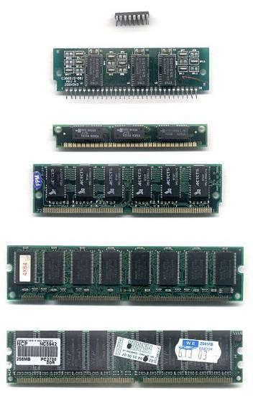
RAM
32 МВ
64 МВ
128 МВ
256 МВ
512 МВ
1 GB

Slide 15
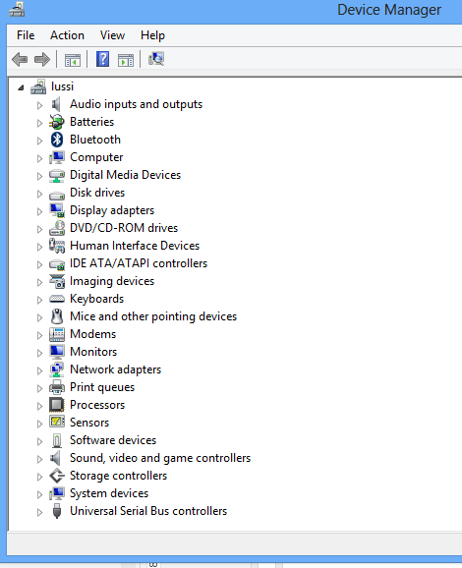
Регистър на устройствата
За да помогне на потребителя да се ориентира в наличните в КС хардуерни елементи, ОС Windows поддържа регистър (мениджър) на устройствата.

Slide 16
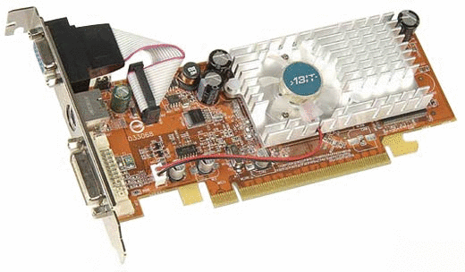
Видеокарта
Notes:
Работата с входните и изходните устройства е сложна и би отнела голяма част от времето на ЦП, намалявайки производителността му. Затова управлението на входните и изходните устройства е възложено на специализирани устройства, наречени контролери. Тъй като често те са във формата на платки, подобни на дъното, в живота ги наричат и карти. Вече сме говорили за звуковата карта, видеокартата и мрежовата карта. Добре е да се знае, че подобни контролери управляват работата на всяко устройство (или група от еднотипни устройства), включително ЦП и ОП. Неизбежен елемент от управлението на входно-изходните устройства са и специализираните програми, наречени драйвъри (от англ. drive - управлявам). Всяко конкретно устройство си има особености, които ОС и приложните програми не могат да познават, затова за работата с него трябва да е налице и съответната програма-драйвър.

Slide 17
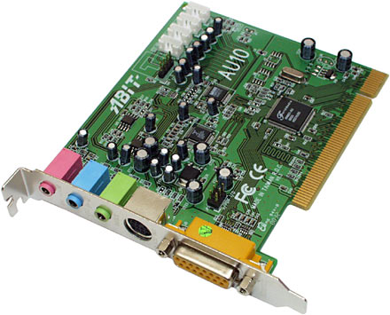
Звукова карта

Slide 18
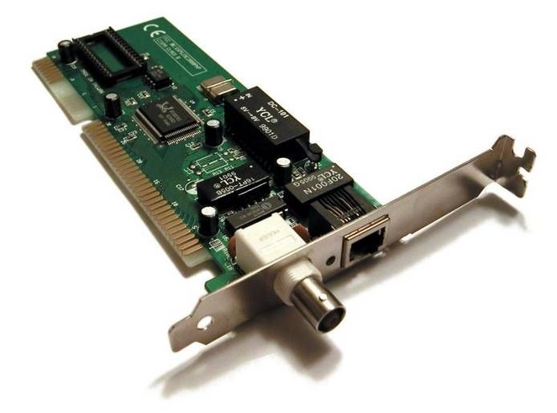
Мрежова карта

Slide 19
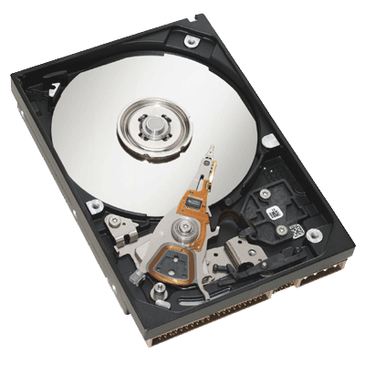
Носители на информация
Твърд диск

Slide 20
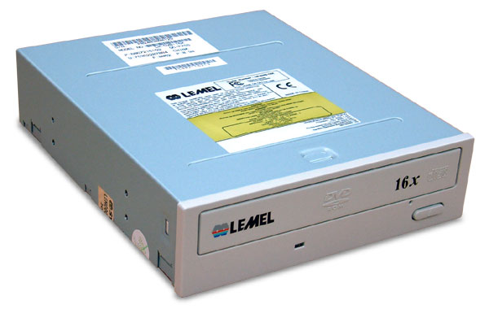
Устройства за съхраняване на информация:
CD-ROM, DVD-R, DVD-RW

Slide 21
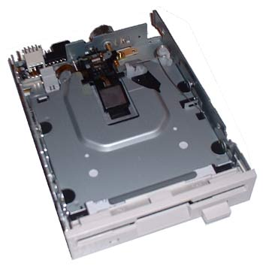
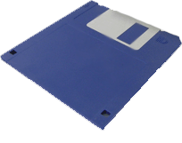
Флопидисково устройство
Дискета

Slide 22
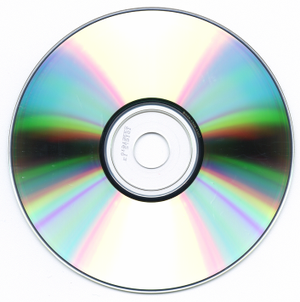
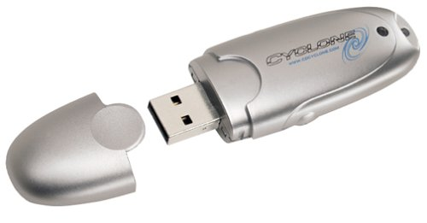
Съхраняване на информация
Флаш памет
Диск

Slide 23
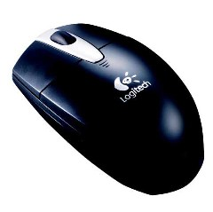
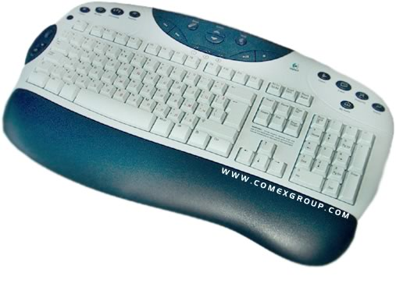
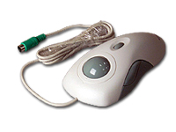
Входни устройства
Клавиатура
Мишка

Slide 24
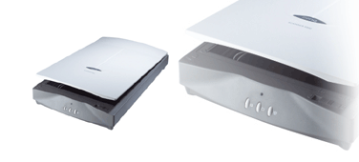
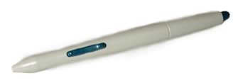
Скенер
Светлинна писалка

Slide 25
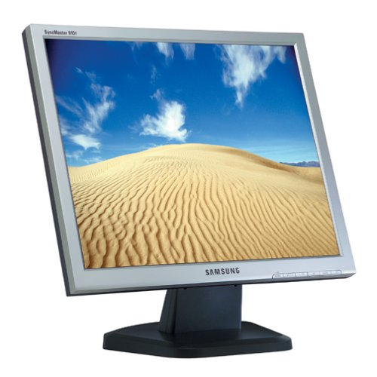
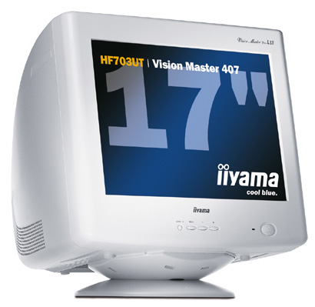
Изходни устройства
Монитор:
Големина на екрана - 15”, 17”, 19”, 21”
Честота на опресняване - 85 MHz/секунда
?

Slide 26
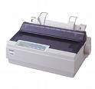
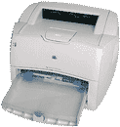
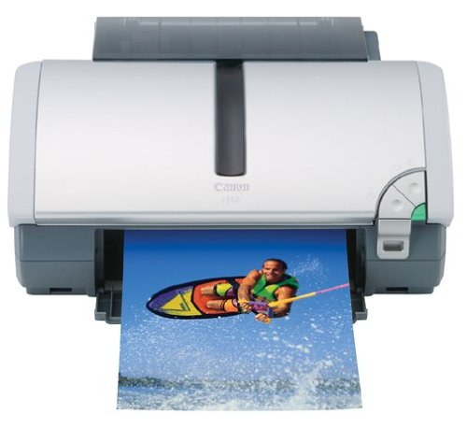
Принтер
Матричен
Лазерен
Мастиленоструен

Slide 27
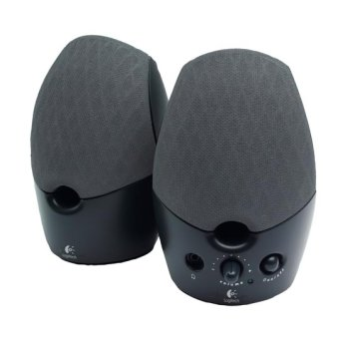
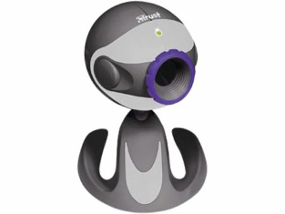
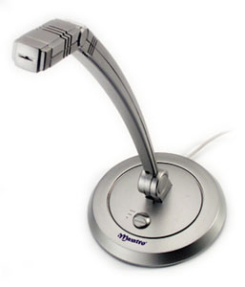
Колонки, микрофон, web камера

Slide 28
Речник
Bus - бъс - комуникационна шина, бъс
Mother board - мадърборд - дънна платка, дъно
Cache - кеш - таен склад; специализирана памет
Core - коър - ядро
Settings - сетингс - настройки
Control panel - контрол панел - управл. панел
Driver - драйвър - програма, управляваща устройство
Device - дивайс - устройство (в компютър)
Manager - мениджър - управител, менажер
General - дженерал - общ, генерален
Wireless - уайърлес - безжичен

Slide 29
Въпроси...

Slide 30
Кои са характеристиките на описаната система?
CPU – Intel CELERON-D 336/2.8 GHz/RAM 1GB/HDD 160GB

